Slide 1
INTERAKSI MANUSIA & KOMPUTER
PEMBUATAN KOMPONEN ANTAR MUKA GRAFIS

Slide 2
Salah satu kriteria penting agar program aplikasi yang kita buat mempunyai sifat ramah dengan pengguna (user friendly) adalah program aplikasi tersebut haruslah mempunyai tampilan yang menarik perhatian user, biasanya berkaitan dengan antarmuka grafis yang mampunyai banyak kelebihan dalam memperindah tampilan dibandingkan dengan tektual.
Komponen antar muka grafis bertujuan untuk memenuhi salah satu kriteria interaksi antara manusia dan komputer yakni agar mendapat perhatian pengguna kepada program aplikasi yang dibuat, tentunya sebuah program aplikasi haruslah mempunyai tampilan yang menarik perhatian pengguna.

Slide 3
KOMPONEN DASAR
ANTAR MUKA GRAFIS
Tombol Tekan/Button
Spin Box
List Box
Combo Box
Tombol Radio
Check Box
Text Box
Sliding Bar

Slide 4
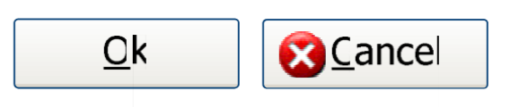
1. TOMBOL TEKAN/BUTTON
  Digunakan untuk mengaktifkan suatu aktivitas apabila tombol tersebut ditekan menggunakan mouse (Click Mouse).
  Jenis tombol dinamakan tombol tekan karena ketika kita menekan (click) tombol tersebut maka akan terlihat bahwa seolah-olah tombol “masuk” ke dalam layar monitor, seperti halnya ketika kita menekan sebuah tombol pada HP.

Slide 5
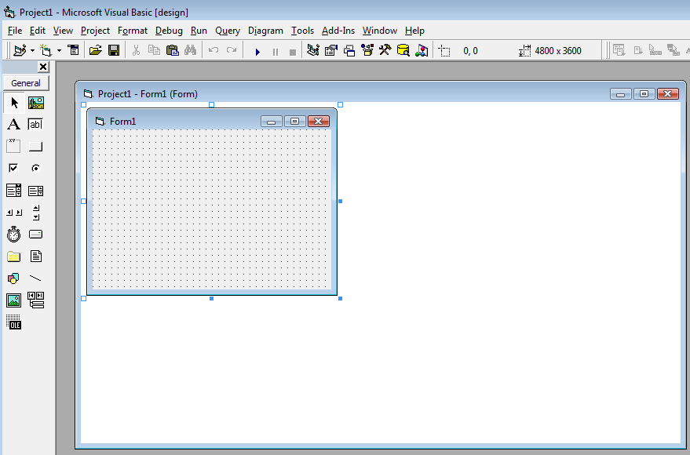
CONTOH TOMBOL TEKAN
Command Button pada
Microsoft Visual Basic 6.0 merupakan salah satu contoh Tombol Tekan

Slide 6
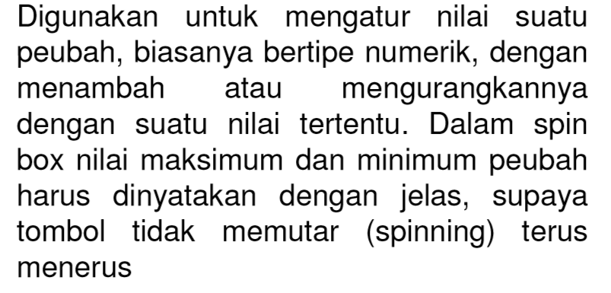
2. SPIN BOX

Slide 7
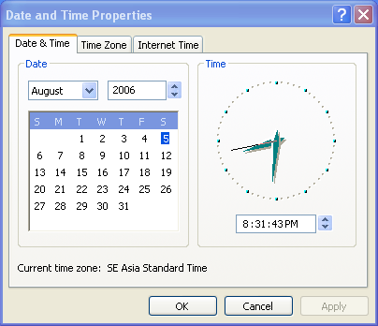
CONTOH SPIN BOX
Spin Box

Slide 8
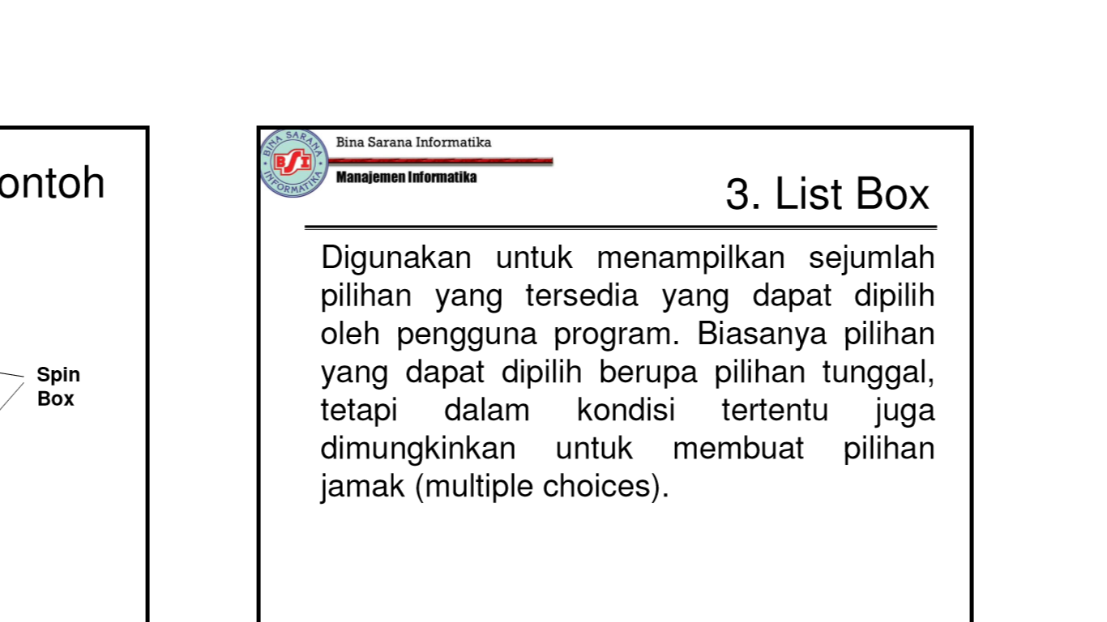
3. LIST BOX

Slide 9
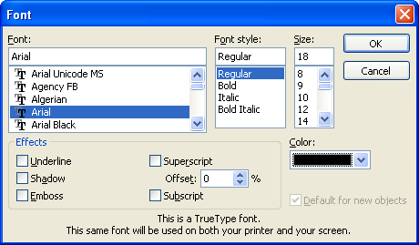
CONTOH LIST BOX
List Box

Slide 10
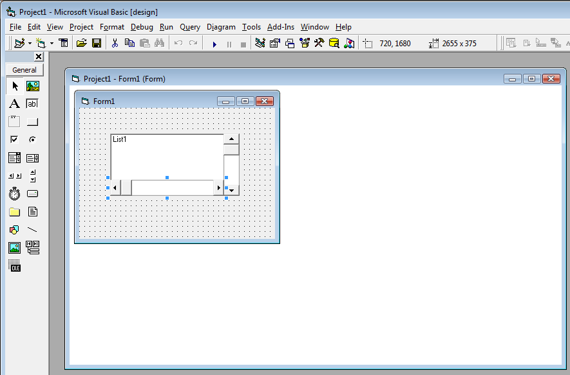
CONTOH LISTBOX
List Box dengan scrollbar baik vertikal maupun horizontal
List Box pada
Microsoft Visual
Basic 6.0

Slide 11
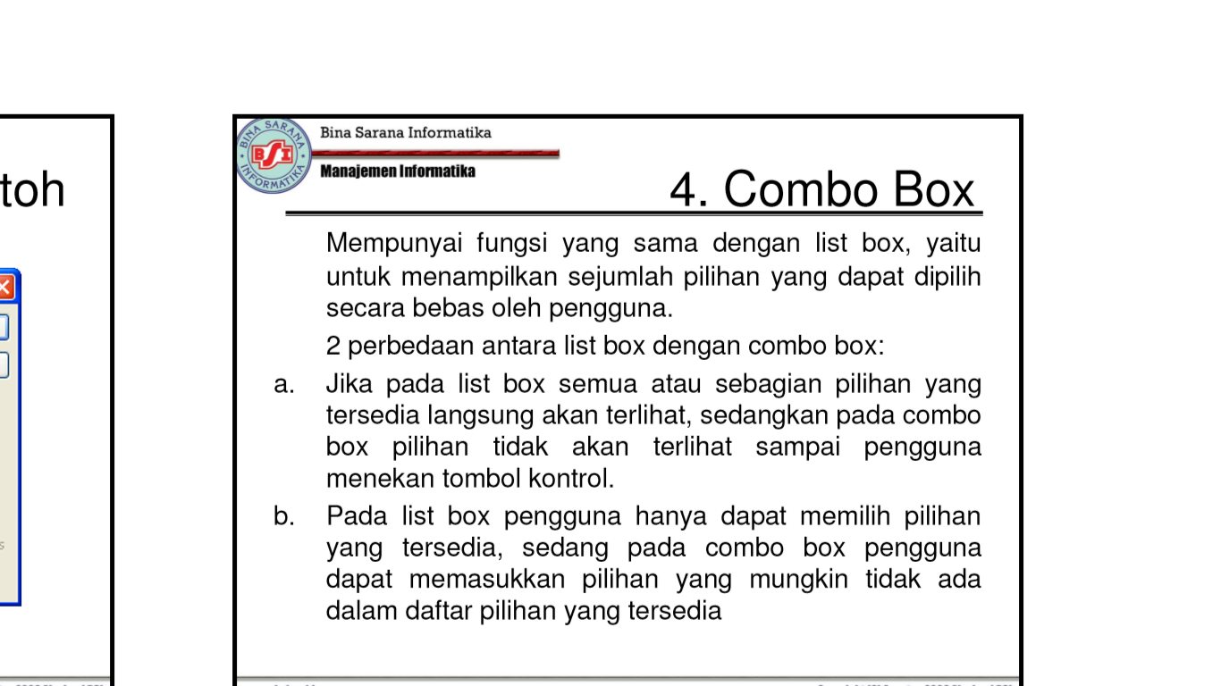
4. COMBO BOX

Slide 12
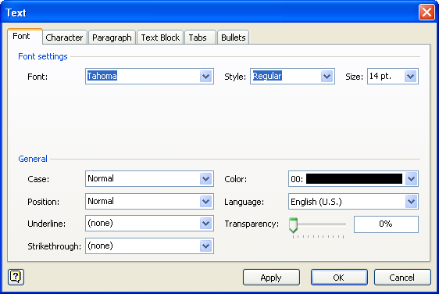
CONTOH COMBO BOX
Combo Box

Slide 13

CONTOH COMBO BOX
Combo Box pada
Microsoft Visual
Basic 6.0

Slide 14
LIST BOX VS COMBO BOX
List box dan Combo box mempunyai fungsi yang sama, yaitu sama-sama untuk menampilkan sejumlah pilihan yang dapat dipilih oleh user.
Kapan sebaiknya menggunakan list box dan kapan sebaiknya menggunakan combo box ???
Pertimbangan untuk memilih salah satu dari kedua komponen tersebut, terutama tergantung dari seberapa besar bagian layar yang akan digunakan untuk menampilkan komponen-komponen tersebut.

Slide 15
LIST BOX VS COMBO BOX
Jika layar cukup lebar, maka sebaiknya menggunakan list box karena user dapat mengetahui secara langsung sebagian atau seluruh pilihan yang tersedia.
Tapi jika layar tidak cukup luas untuk menampilkan pilihan, maka jalan terbaik adalah menggunakan combo box.

Slide 16
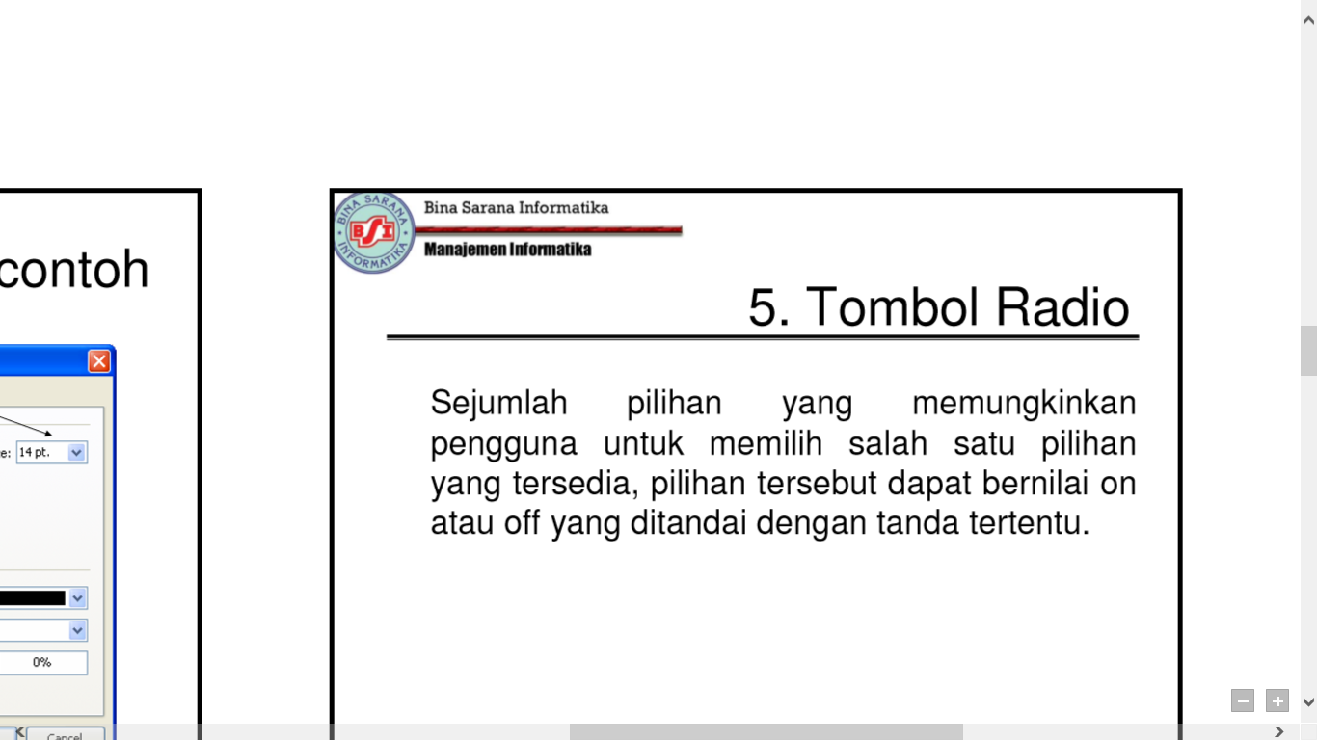
5. TOMBOL RADIO

Slide 17
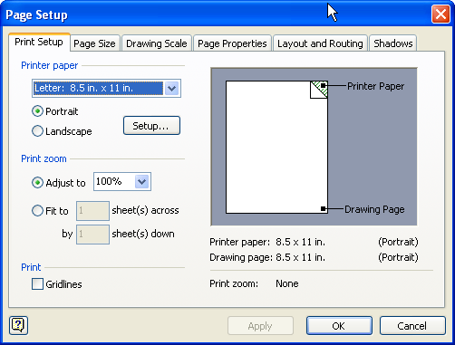
CONTOH TOMBOL RADIO
Radio Button

Slide 18
CONTOH TOMBOL RADIO
Radio Button (Tombol Radio) pada Microsoft Visual Basic 6.0

Slide 19
6. CHECK BOX
Sejumlah pilihan yang memungkinkan pengguna untuk memilih salah satu atau lebih pilihan yang tersedia.

Slide 20
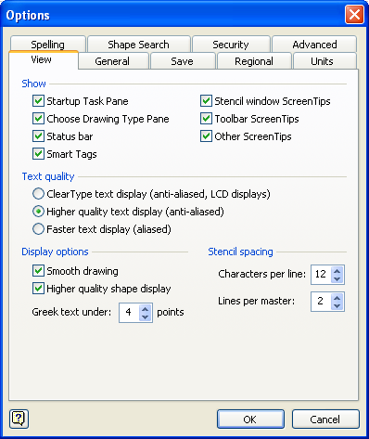
CONTOH CHECK BOX
Check Box

Slide 21
CONTOH CHECK BOX
Check Box
pada Microsoft Visual Basic 6.0

Slide 22

7. Text Box
Media Pengisian data yang biasanya terhubung langsung dengan database
Contoh :

Slide 23
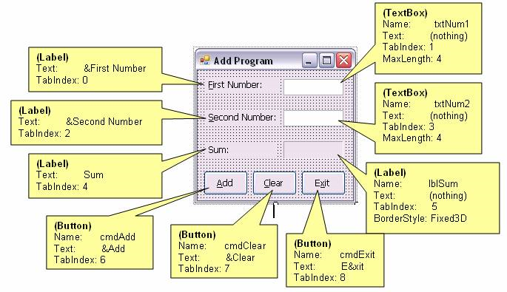

Slide 24
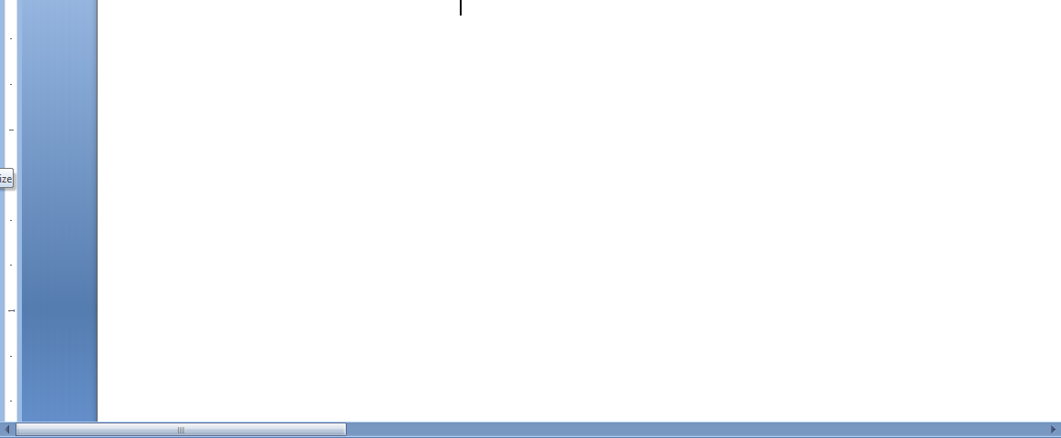
8. SLIDING BAR/SCROLL BAR (PENGGESER)
Disediakan apabila ada kemungkinan pengguna membuat text/ gambar yang melebihi batas layar
Contoh :

Slide 25
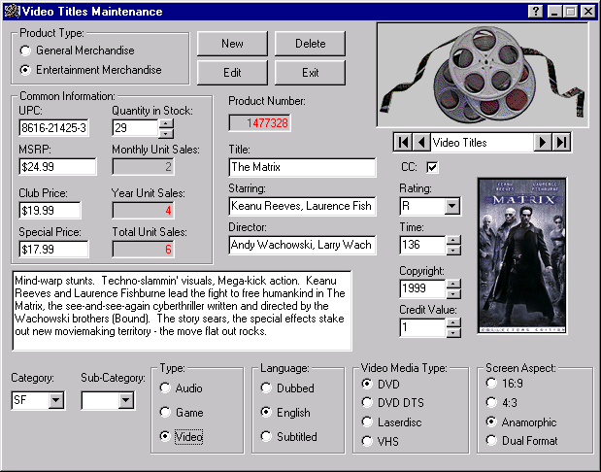
Amatilah Form berikut ini dam Hitunglah berapa banyak Jumlah
Button, Spin Box,List Box,Combo Box,Tombol Radio,Check Box,Text Box,Sliding Bar yang ada dalam form tersebut

